Slide 1
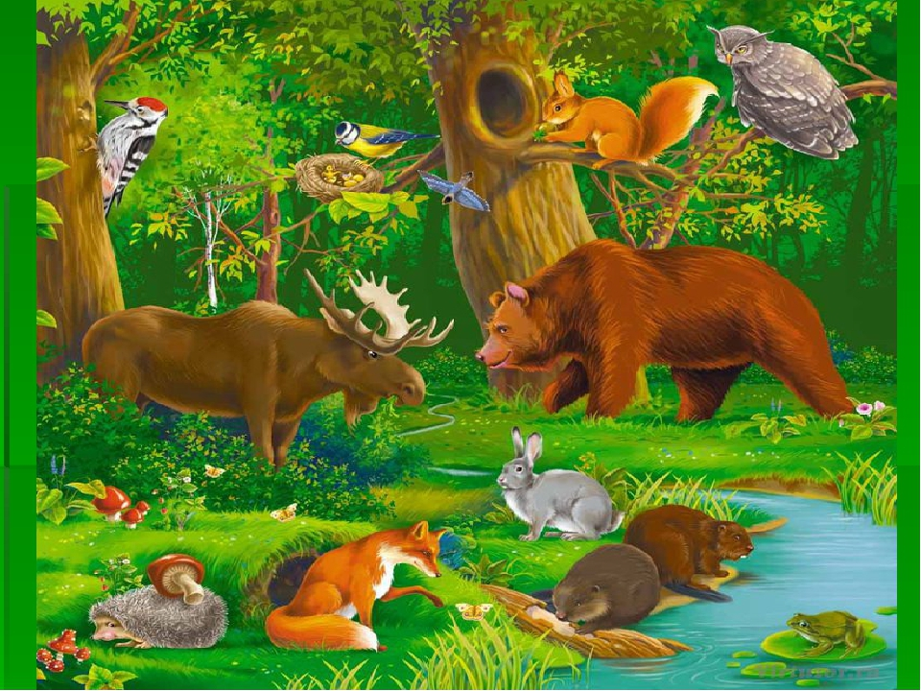
ДИКИЕ ЖИВОТНЫЕ
Выполнила:
воспитатель МДОУ № 8 н.п. Шонгуй
Баданина Наталья Андреевна

Slide 2
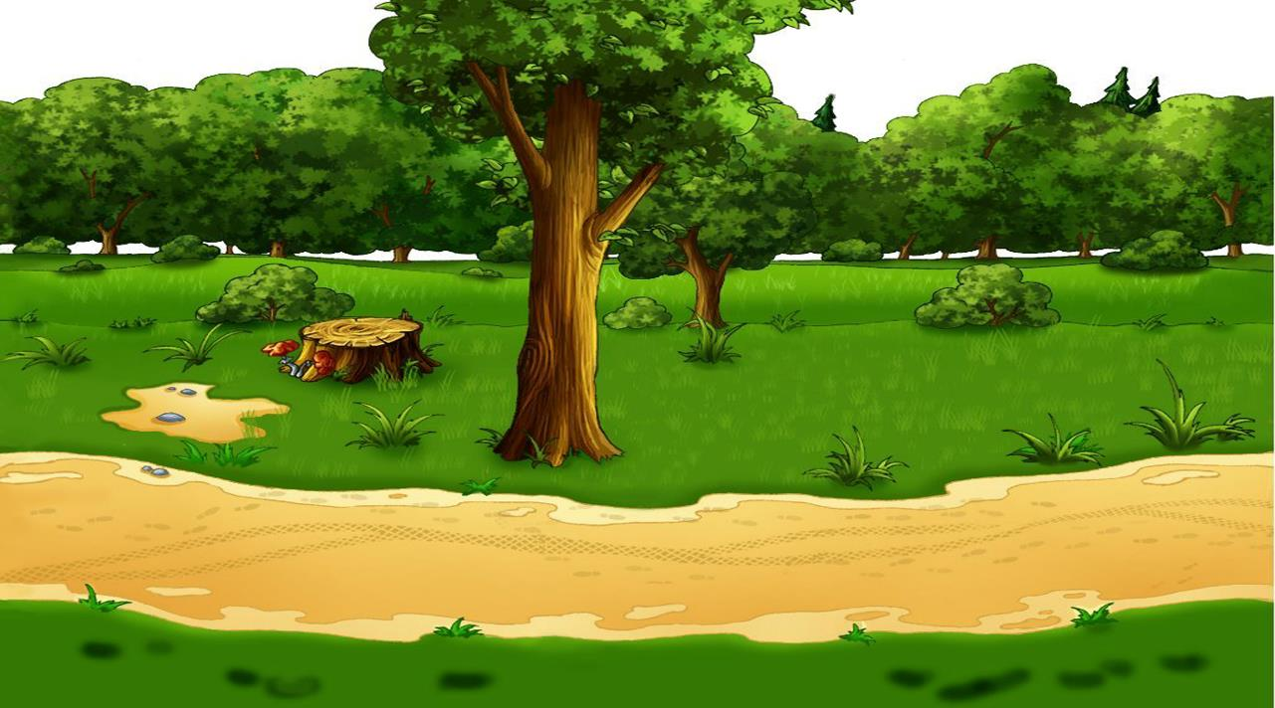
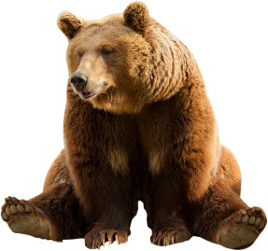
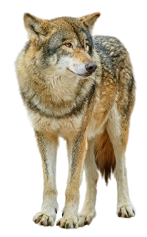
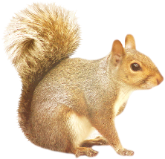
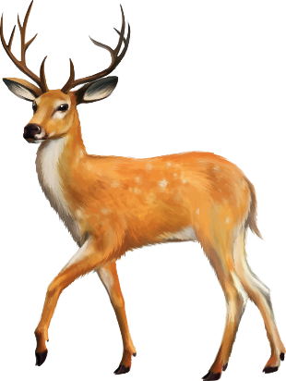
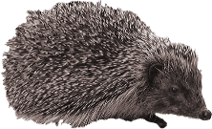
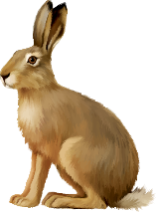
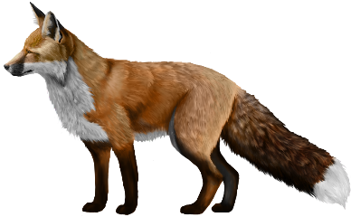

Slide 3
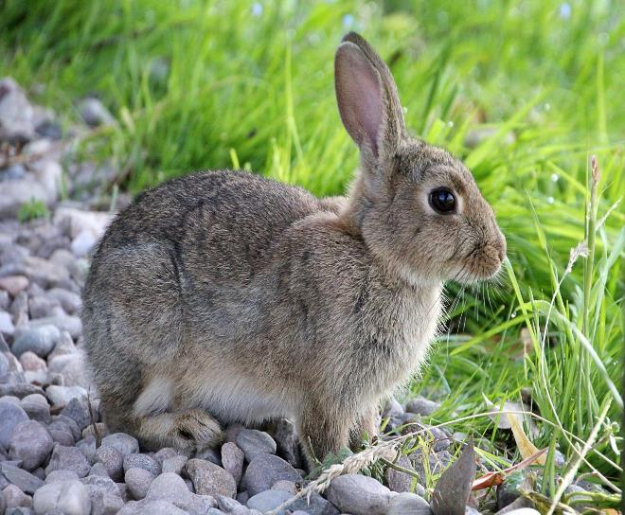
Заяц — это небольшой пушистый зверек. У него длинные уши, длинные задние ноги и короткий хвост. Длинные ноги помогают зайцу отталкиваться при беге, а благодаря большим ушам, он очень хорошо слышит. Волки и лисы являются самыми главными его врагами и, очень часто зайцу приходится от них убегать. Он может быстро бежать и очень резко повернуть в сторону, таким образом, отрываясь от врага. Очень хорошо умеет бегать вверх по склонам, а вот вниз спускается только кубарем. Каждый сезон заяц разным цветом. Летом он намного темнее, серый или бурый, а вот зимой становится намного светлее. Кончики ушей у зайцев темные всегда. Они едят побеги кустарников и молодые веточки, листья растений, одуванчики, клевер и различные травы, а вот зимой им приходится плохо. Они пытаются искать еду под снегом, обдирают кору с деревьев, тем самым их портят и наносят вред.

Slide 4
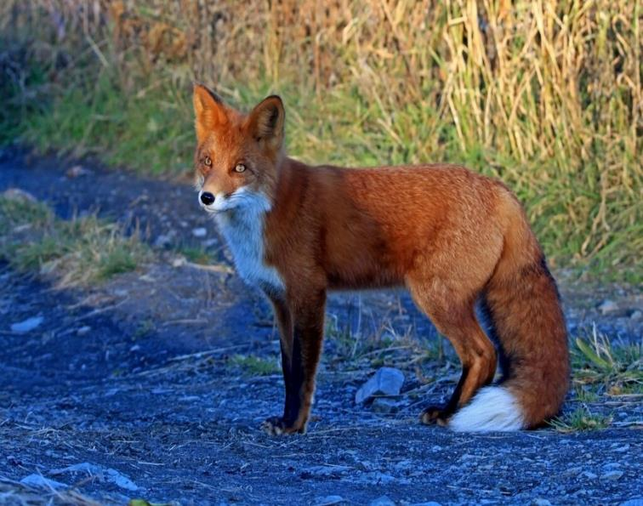
Лису отличает вытянутое изящное тело, удлиненная морда, заостренные ушки и пушистый хвост. Большие и вытянутые уши помогают лисам улавливать звуки, а длинный хвост помогает сохранять равновесие во время бега и защищает от холода. Летом лиса линяет, а к зиме у нее вырастает новая шерсть, густая и пышная, необходимая для защиты от холода. Кроме грызунов и зайцев, лиса любит полакомиться птицей, яйцами из разоренных гнезд, плодами и ягодами.

Slide 5
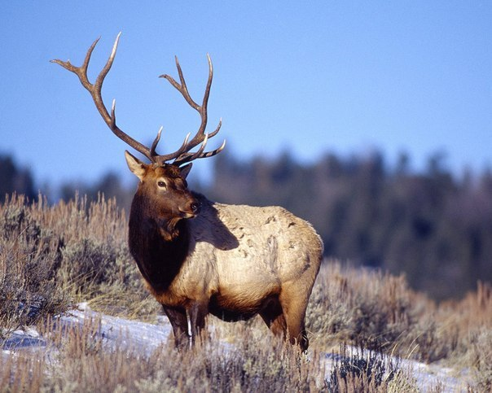
Лось является крупнейшим лесным зверем нашей Родины. Его еще называют сохатый. Сам зверь имеет тёмно-бурый окрас, длинные ноги, туловище огромное, горбатое, голова крупная, с торчащими ушами. Самцы имеют рога, и чем старше зверь, тем внушительнее рога. Рост рогов начинается у лосей в середине весны, заканчивается в сентябре, а в середине зимы они их сбрасывают. Несмотря на их размер и кажущуюся неповоротливость, они отлично передвигаются по скалистой местности. Питаются лоси в основном травой, молодыми деревьями и кустарниками, любят речные водоросли и грибы. Зимой же они обгладывают побеги ивы, рябины, акации, осины, молодые деревца сосны. Сам по себе лось зверь не очень активный, передвигается медленно. Бегать они не любят, даже при опасности, переходят на быстрый шаг. Летнюю жару лоси переносят плохо, и стараются найти болота и озера, и проводят там весь день. Также они спасаются в воде от гнуса и мошкары, который больно кусает нос лося. Лоси любители поплавать, и когда находят любимые водоросли в реке или озере, могут даже нырнуть за ними.

Slide 6
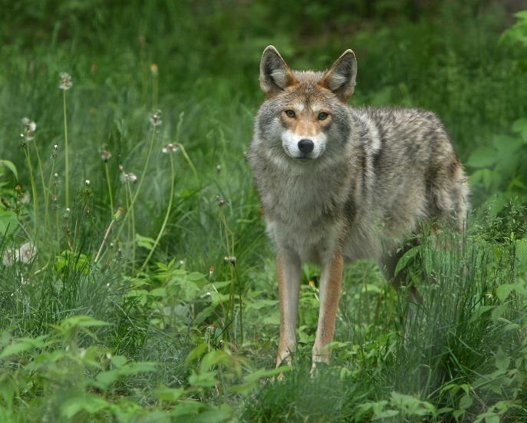
Волк — хищник. А ещё, как нетрудно догадаться, родственники волка — домашние собаки. Многие, особенно овчарки и дворняги, очень похожи на волков: мордой, ушами, лапами, мехом, даже следы у них похожи. Волк — санитар леса. Но недаром в сказках волк иногда бывает злым хищником, а иногда — мудрым другом. Ведь нападают они не на всех подряд. Волчьи стаи охотятся на больных животных, которые не могут защититься и убежать. Поэтому про волка и говорят, что он — санитар леса. Если бы не он, все животные в лесу уже давно болели бы постоянно. У волка сильные лапы, острые когти, чуткие уши, зоркие глаза и крепкие зубы. Он может неторопливо бежать по следу, как охотничья собака, а может побежать очень быстро, когда нужно догнать добычу. Охотятся они обычно стаей.

Slide 7
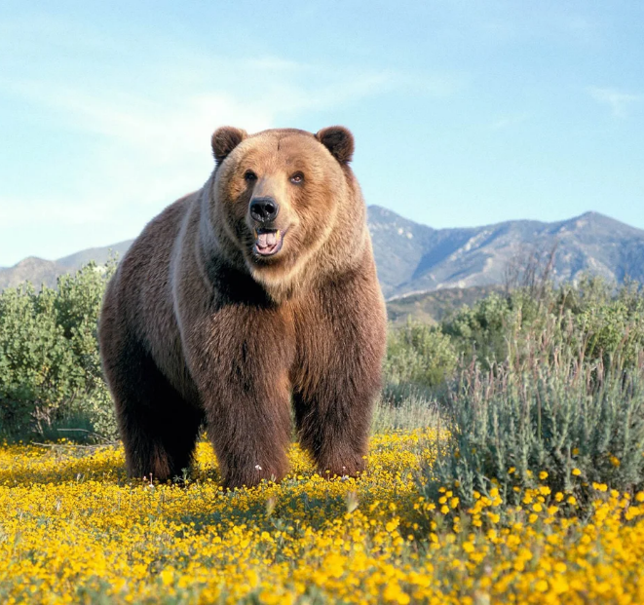
Бурого медведя можно назвать одним из самых известных хищников. У бурого медведя мощное тело, высокая холка, крупная голова с небольшими ушами и глазами. Хвост короткий, едва выделяющийся из шерсти. Лапы сильные с мощными длинными когтями. Шерсть густая. Цвет от светло до темно бурого, почти черного. Медведь ходит, одновременно наступая двумя лапами с каждой стороны. От этого его походка выглядит вперевалку с боку на бок, ступни направлены немного внутрь. За это его и прозвали косолапым. Несмотря на неуклюжий вид, бурый медведь иногда может быстро бегать, превосходно плавает и в молодости хорошо лазает по деревьям. Бурый медведь всеяден. Он ест ягоды, жёлуди, орехи, корни, клубни и стебли трав. Мясная пища, которую ест медведь: насекомые (муравьи, бабочки), черви, ящерицы, лягушки, грызуны (мыши, сурки, суслики, бурундуки) и рыба. Бурый медведь любит мёд, поедает падаль, а также может отобрать добычу у других хищников. К зиме медведь нагуливает подкожный жир и с осени залегает в спячку в берлогу. Иногда медведь не успевает за осень как следует откормиться, поэтому среди зимы просыпается и начинает бродить в поисках пищи, таких медведей называют шатунами. Шатуны очень опасны, они голодны и нападают на любого, кто встретится им на пути.

Slide 8
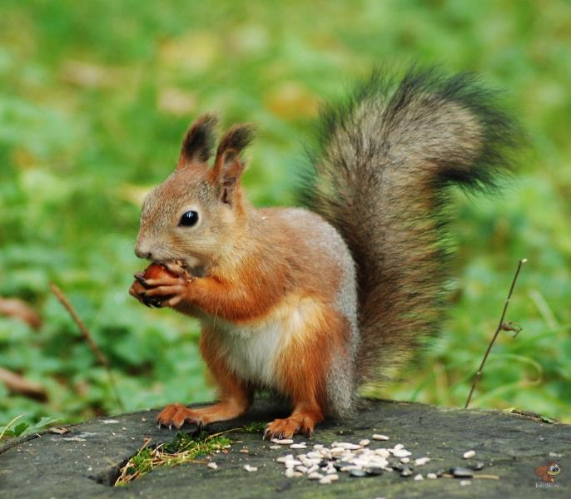
Белка, зверёк, конечно, лесной. Но нередко можно встретить её и в городском парке. Размеров белка небольших, она – обладательница красивого, пушистого хвоста. Хвост служит белке рулем, когда она совершает прыжки, и парашютом, если она летит.
Белка – это грызун, предпочитает питаться растительной пищей — грибочки, ягодки, плоды деревьев, орехи, жёлуди.
Белка – умна, проворна. Отличительная её черта – забывчивость. Забывчивость – качество не самое лучшее, но в случае с белкой, это исключение. Закапывая на зиму в землю орехи, белка благополучно забывает о них, а из проросших семян появляются новые деревья. Забывает белка и про другие свои накопления — запасы желудей, шишек. А в зимний период пользуется сбережениями мышей и бурундуков.
К организации своего гнезда эта лесная жительница относится очень тщательно: формирует его из веточек, мха, изнутри выстилает шерстью и перьями. Чтоб было помягче да потеплее.

Slide 9
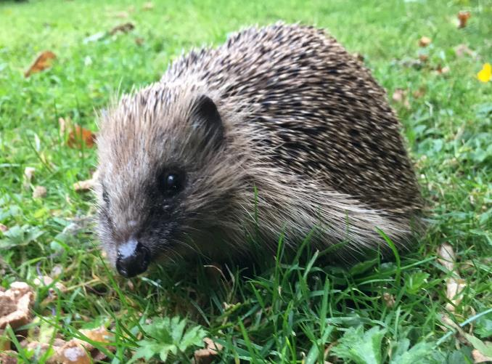
Обыкновенного ежа многие видели в лесу, парке или по телевизору, поэтому все знают, что это небольшое животное с иголками на спине, маленькими черными глазками и длинным темным носом. Иголки на спине и голове предназначены для защиты от хищников. У них пестрая коричнево-бежевая окраска и это делает ежа незаметным в зарослях травы. Как только еж почувствует опасность – он свернется клубком, пряча мордочку и мягкий животик. Колючие иголки не позволяют схватить или укусить ежа. Обороняется еж не только иголками. Еще у ежей острые зубы и когти, которые они сразу пускают в ход против неприятеля, если не успели свернуться клубком. Кусается еж очень сильно и больно. Ежи любят селиться в негустых лесах, на полянах, в зарослях кустарника. Еж – ночное животное. Днем он сидит в норе, а ночью выходит на охоту. Он любит лакомиться червями, гусеницами, мелкими мышами, крупными насекомыми, ягодами и фруктами. С наступлением холодов зверек утепляет свою норку подстилкой из листьев. Зимой ежик впадает в спячку. Ежик приносит пользу человеку поедая вредных насекомых и вредителей сельскохозяйственных полей.

Slide 10
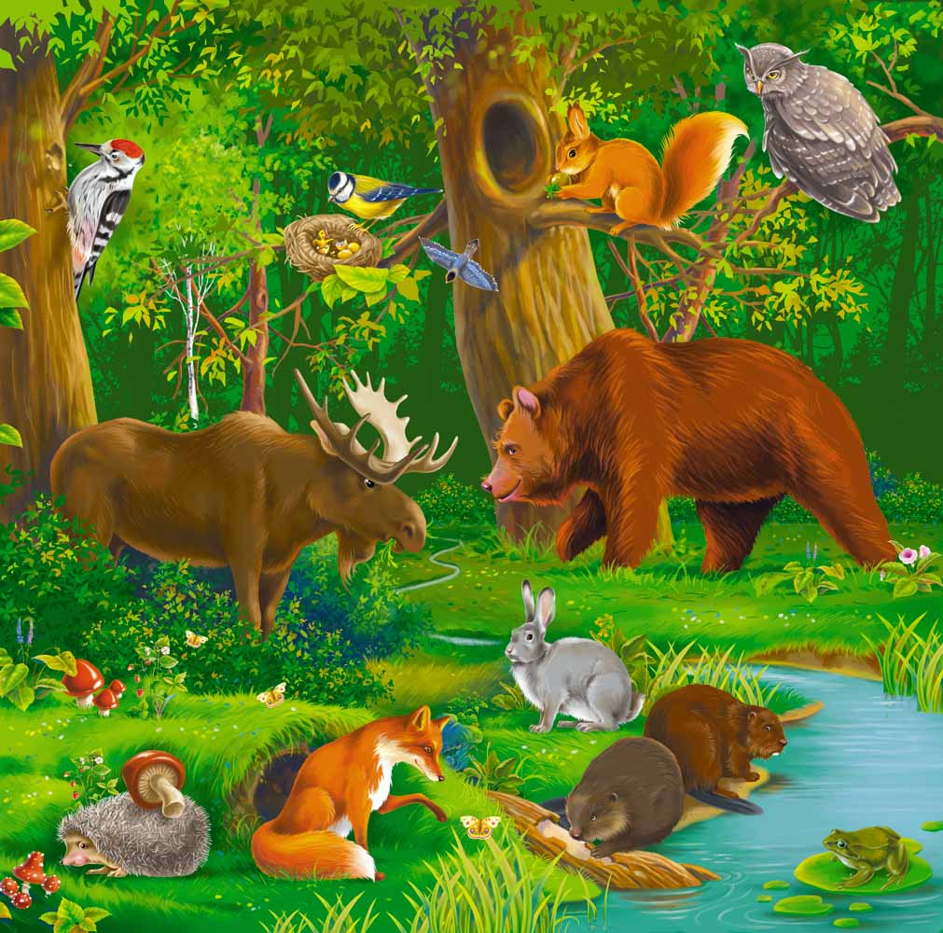

Slide 11
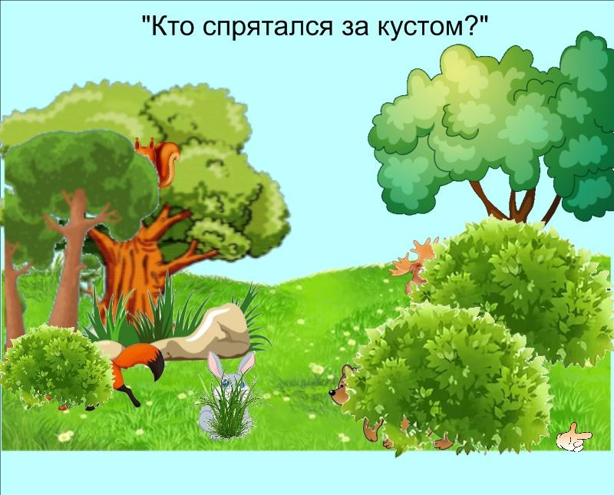
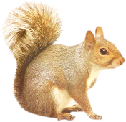
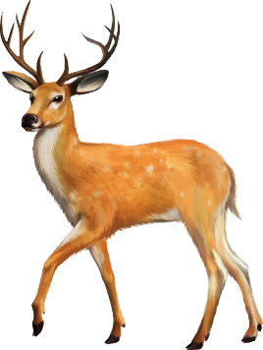


Slide 12

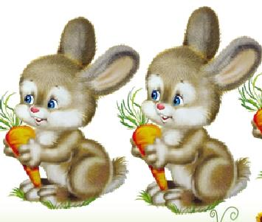
Игра «Один — Много»

Slide 13

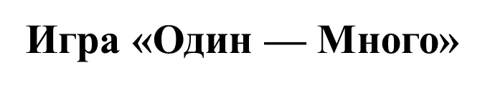


Slide 14
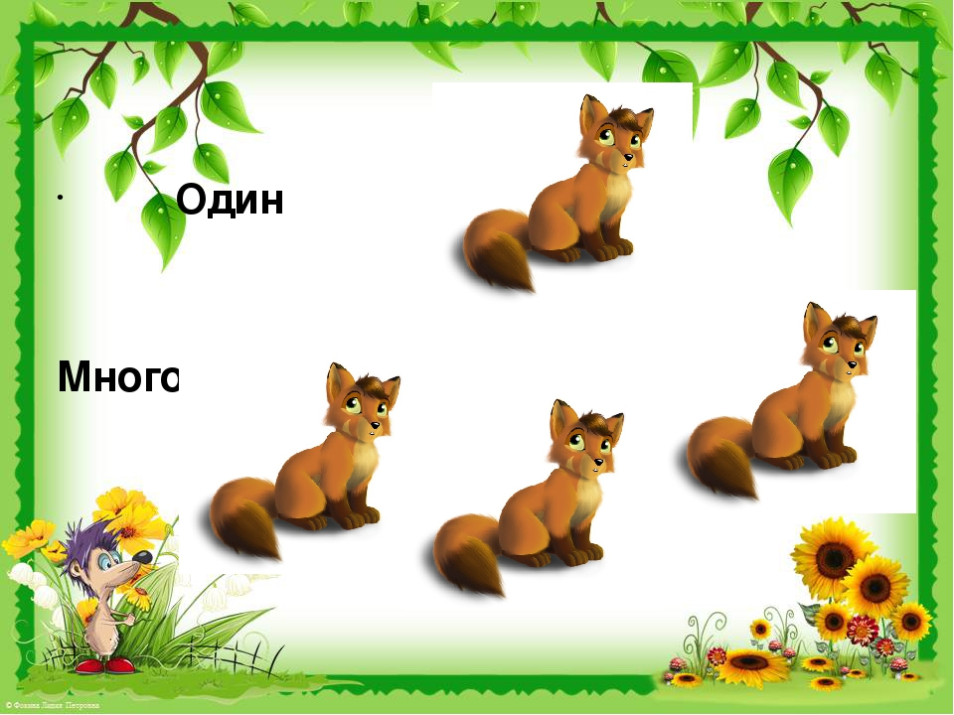
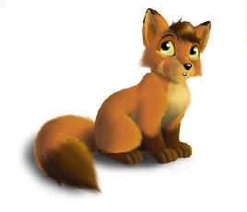
Игра «Один — Много»

Slide 15
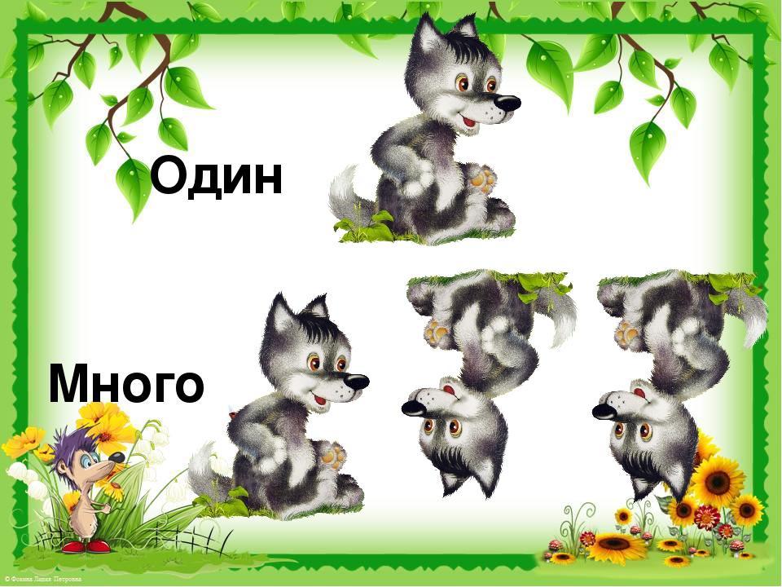
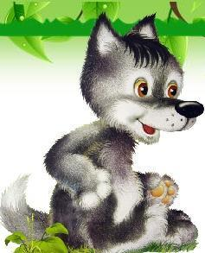
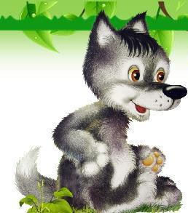
Игра «Один — Много»

Slide 16

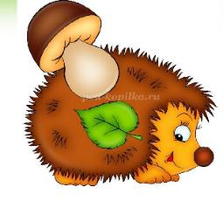


Игра «Один — Много»

Slide 17
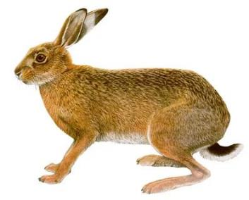
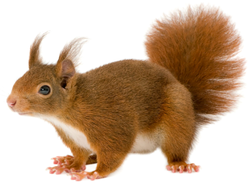
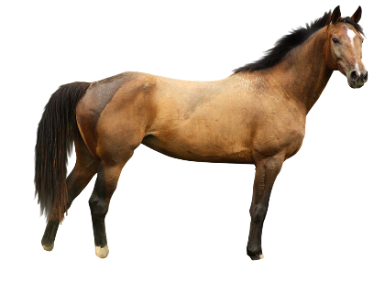
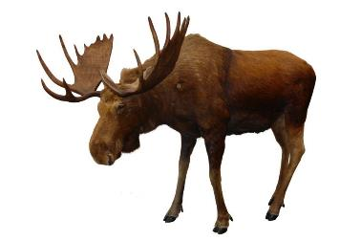
Игра «Четвертый - лишний»

Slide 18
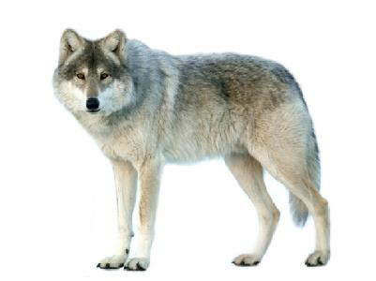
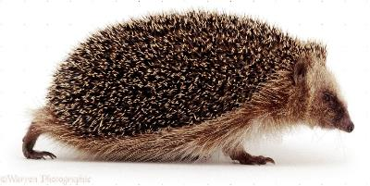
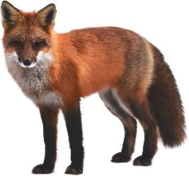
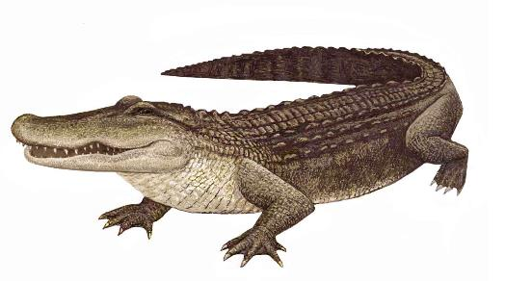
Игра «Четвертый - лишний»

Slide 19
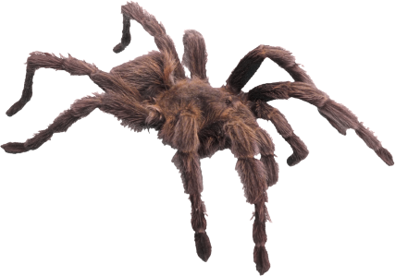
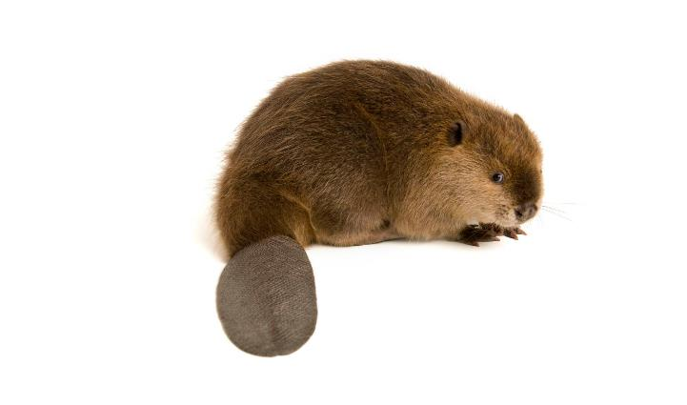
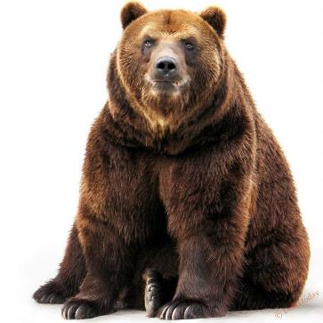
Игра «Четвертый - лишний»

Slide 20

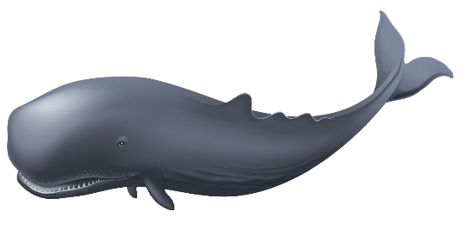
Игра «Четвертый - лишний»

Slide 21

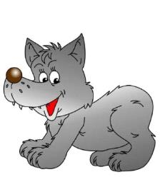



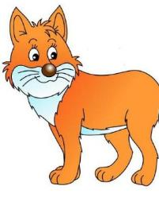
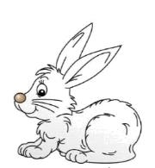

«Чей хвост?»
1
2
3
4

Slide 22
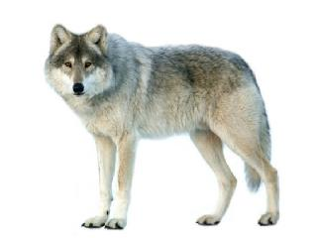
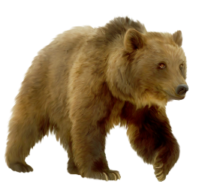
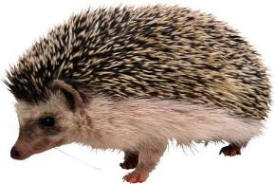

Игра «Назови по порядку»
1
2
3
4
5
6

Slide 23

3
1
2
5
6

Slide 24
МОЛОДЦЫ!!!

